Slide 1
Catedral de Valladolid
Fotos: Internet
Textos: Internet
Musica: PALESTRINA - credo from missa hodie christus natus est

Slide 2
Construcción 1589-Inconclusa, consagrada en 1668
Estilo arquitectónico Herreriano, barroco, churrigueresco
La Catedral de Valladolid, concebida en el siglo XVI y diseñada por el arquitecto Juan de Herrera, es un edificio de estilo herreriano con añadidos barrocos.
Conocida también con el nombre de su advocación, Catedral de Nuestra Señora de la Asunción, y sede episcopal de la archidiócesis de Valladolid, se trata de una obra inconclusa, debido principalmente a la falta de recursos y a los gastos provocados por la cimentación del templo, situado en una zona con un gran desnivel en el terreno.
Obtuvo la categoría de catedral el año 1595, tras haber sido un templo colegial dependiente de la diócesis de Palencia.
Está situada en el centro de la ciudad, en una zona ligeramente elevada, cerca de la Iglesia de Santa María La Antigua y construida junto a la Colegiata de Santa María, anterior iglesia colegial de Valladolid, algunos de cuyos espacios fueron destruidos para continuar con las nuevas obras.
Antecedentes y contexto histórico del origen
En el último cuarto del siglo XI el rey Alfonso VI encomendó al conde Pedro Ansúrez la repoblación y administración de esta zona que hoy comprende la provincia de Valladolid. Los núcleos de población más importantes, a orillas del río Pisuerga, eran Cabezón y Simancas, en cuyas tierras jurisdiccionales iban surgiendo las villas agrícolas.[1] Una de estas villas, Valladolid, fue elegida por el conde Ansúrez como asentamiento suyo y de su familia y como centro desde el cual organizaría y gobernaría toda la repoblación del entorno. Por entonces Valladolid era una aldea rodeada por una cerca de defensa, que contaba con un alcázar o castillejo y dos ermitas dedicadas a dos santos hispanos tradicionales: San Julián y San Pelayo. El conde Ansúrez eligió la zona donde se encontraba la iglesia o ermita de San Pelayo (extramuros) para edificar su propio palacio. De esta forma inició una expansión de la villa hacia el sureste. Además del palacio construyó una iglesia o capilla privada, que sería el origen de la actual Iglesia de Santa María La Antigua, y una Colegiata o iglesia Mayor que vino a sustituir a la dicha ermita de San Pelayo y que realzó la importancia religiosa de la villa. Esta iglesia Mayor, edificada en arte románico, se llamó Santa María la Mayor y fue el origen de la catedral vallisoletana.

Slide 3
Arquitectura del edificio actual
El edificio está sólo construido desde los pies hasta el crucero. De la otra parte, desde el crucero a la cabecera, sólo está realizada una capilla hornacina del lado del Evangelio y las cimentaciones de su simétrica del lado de la Epístola. Por ello, el edificio presenta hoy en día tres naves, separadas con grandes pilares de planta cuadrada que sujetan grandes arcos de medio punto, presentando sólo cuatro tramos cada una y rematándose en tres ábsides provisionales construidos en el siglo XVII, usando ladrillo, en el lugar donde debería haber estado el crucero. A los lados del conjunto de las tres naves existen ocho capillas hornacinas (cuatro a cada lado) cerradas con rejas, que guardan retablos barrocos, rococós y neoclásicos, además de alguna muestra de escultura funeraria.
En el exterior, el edificio también sólo está concluido hasta el crucero, si bien falta una torre de la fachada principal, que se hundió en 1841, y la que actualmente se conserva, fue construida entre 1880 y 1890 y no es fiel en absoluto a las trazas de Juan de Herrera. Tampoco el cuerpo alto de la fachada principal (orientada al sur) es fiel a los planos herrerianos, pues fue diseñado por Alberto de Churriguera a principios del siglo XVIII.
Fachada sur
En el exterior destaca la portada de la fachada principal, que estaría situada entre las dos torres, de las cuales sólo existe hoy una, levantada en el siglo XIX sin seguir los planos de Herrera. Está resuelta como un colosal arco de triunfo de orden dórico y distribuida en tres cuerpos centrales bien definidos:
* El primer cuerpo, presenta cuatro columnas y dos imágenes de San Pedro y San Pablo situadas en dos hornacinas excavadas en los intercolumnios. En el centro y enmarcando la puerta de entrada hay un arco formado por dos pares de columnas que soportan la cornisa con metopas y que flanquean un arco de medio punto, dentro del cual se abre la puerta adintelada. No está bien ejecutada por los canteros que materializaron los planos de Herrera, pues, aparte de no adelantarse tanto el cuerpo central respecto al resto de la fachada como está reflejado en los planos del cántabro, el gran arco tiende a ser apuntado, habiendo sido diseñado como de medio punto. En el tímpano del arco se halla una imagen de la Virgen de la Asunción, titular de la catedral. Las esculturas de San Pedro, San Pablo y la de la Virgen fueron realizadas por Pedro Baamonde en el siglo XVIII cuando se edificó el segundo cuerpo de la fachada. Sobre los capiteles de las cuatro columnas, separando los dos primeros cuerpos, se asienta un arquitrabe con friso y cornisa.
* El segundo cuerpo, edificado según las trazas de Alberto Churriguera en el siglo XVIII, presenta, en altura, las mismas dimensiones que el primero. Posee una gran ventana rectangular y adintelada, flanqueada por pilastras que continúan las columnas dóricas del cuerpo bajo, con los símbolos del Sol y la Luna entre ellas, temas marianos, realizados por el escultor salmantino Juan García Espinosa. Sobre la ventana se sitúa una cornisa que sirve de separación con el tercer cuerpo. Presenta una balaustrada interrumpida lateralmente por cuatro pedestales, perpendiculares a las columnas del primer piso, sobre los cuales se ubican las estatuas en piedra de los cuatro doctores de la Iglesia latina: San Ambrosio, San Agustín, obras del escultor Pedro Baamonde, San Gregorio y San Jerónimo, obras del escultor Antonio de Gautúa.
* El último cuerpo se remata con un triángulo concebido a modo de frontón en cuyo centro se ubica un escudo sostenido por dos ángeles que cobijan las iniciales de María. El tejadillo del frontón presenta cuatro pilastras barrocas, dos a cada lado, y otra de mayor tamaño en el vértice rematada con una cruz de hierro forjado.
Los cuerpos laterales de la fachada presentan dos puertas que se abren a las las naves menores del interior de la catedral. Sobre estas puertas se encuentra un círculo en relieve y una cornisa sobre la cual se levanta otro cuerpo de poca altura con otro círculo en relieve, de tamaño menor, terminado con un adorno en voluta o roleo de estilo churrigueresco.

Slide 4
Fachada oeste
En este lado, el edificio está concluido hasta el crucero, aunque falta la torre de la fachada principal, hundida en 1841. De la fachada del crucero sólo están realizados la cimentación y los arranques de los muros, pero sin el revestimiento exterior. A esta fachada habría estado pegado el claustro diseñado por Herrera si se hubiera construido.
Vista de la fachada oeste, con el crucero inconcluso y los muros sin su hoja exterior. Se ven los capiteles de las pilastras y el gran entablamento interior, que está al exterior por no haberse cubierto nunca esta parte del edificio. También aprecia el cerramiento de la nave con ladrillo y los tres ábsides del siglo XVII. Algunos autores han comparado el aspecto de esta construcción con el de las ruinas de la antigua Roma.
Fachada este
Sólo se habían construido hasta mediados del siglo XX la mitad baja del cerramiento exterior de las capillas-hornacina hasta el crucero, la parte alta que cierra la nave central, con sus contrafuertes en forma de arbotante invertido, y el exterior de una capilla-hornacina del sector de la cabecera, después del crucero, que quedaba aislada por no estar unida con el resto a raíz de que la fachada del crucero no estaba ni siquiera empezada. Entre 1962 y 1964, se reanudaron las obras con la idea de completar en parte el proyecto de Herrera bajo la dirección del arquitecto A. Arenillas, construyéndose la parte alta de las capillas del lado de la Epístola y el primer cuerpo de la fachada este del crucero. El resultado fue bastante satisfactorio. La fachada del crucero, semejante al cuerpo bajo de la fachada sur, presenta cuatro gruesas columnas, arco de medio punto que cobija la puerta de entrada y un entablamento con cornisa. Sobre este cuerpo existiría otro, que no está realizado, con una gran ventana flanqueada por dos pares de pilastras y coronado con frontón con bolas a modo de acroteras.
Fachada Norte
Nunca fue construida tal fachada. Aunque desde el exterior no puede verse, esta parte de la catedral es una mezcla entre las ruinas de la colegiata y zonas de lo que pudo ser el crucero de Herrera. Lo construido del templo herreriano se remata por este lado por con un muro de ladrillo que cierra la nave central a la altura del crucero y los tres ábsides que rematan las naves. Por encima se ven los muros sin terminar de lo que hubiese sido el interior del crucero, con el gran entablamento corintio, los capiteles y los huecos termales sin cerrar.
Automatico tras el Texto

Slide 5
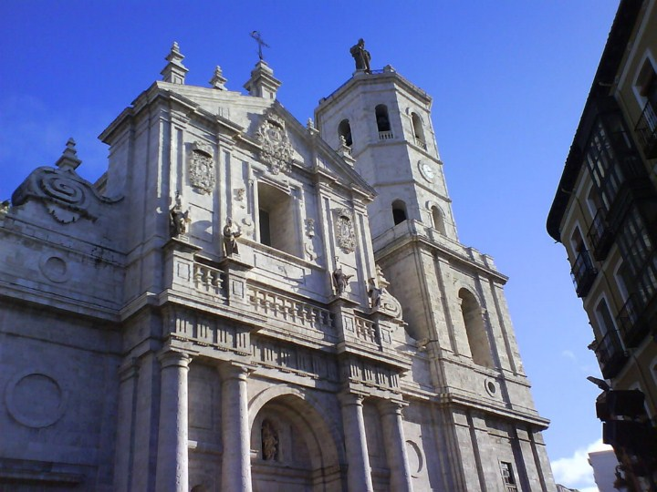

Slide 6
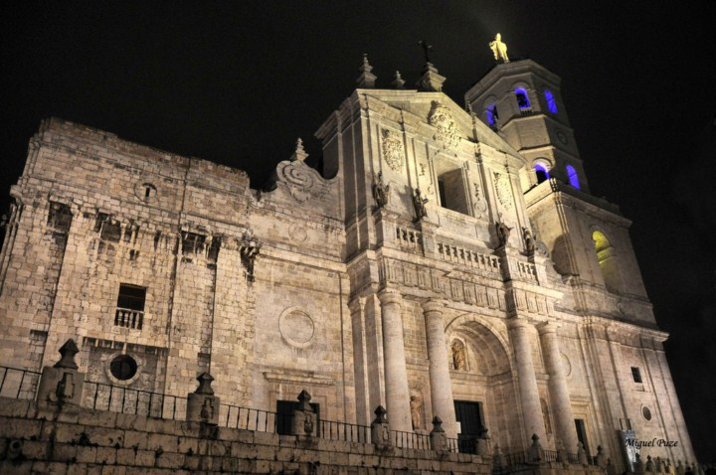

Slide 7
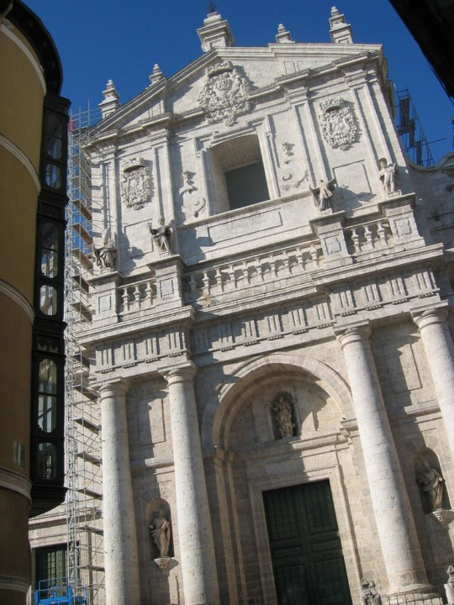

Slide 8
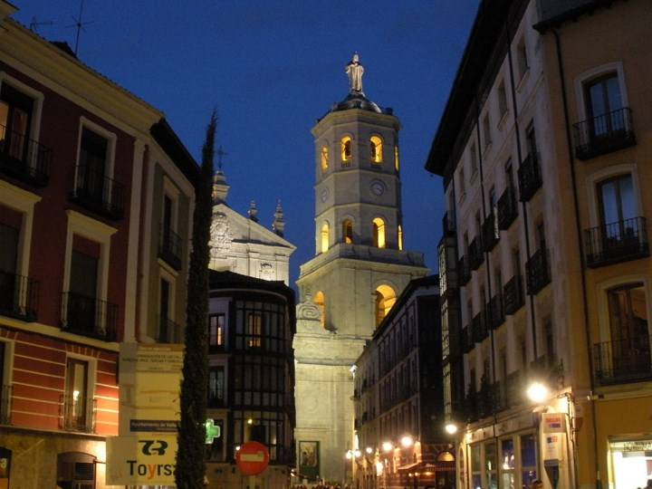

Slide 9
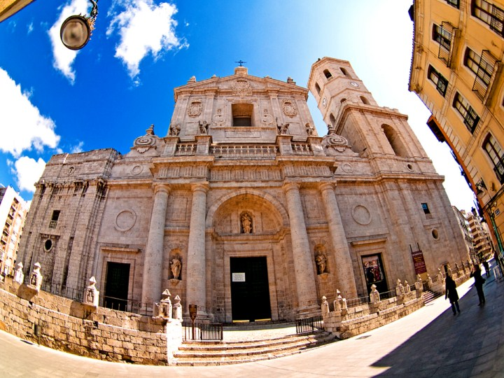

Slide 10
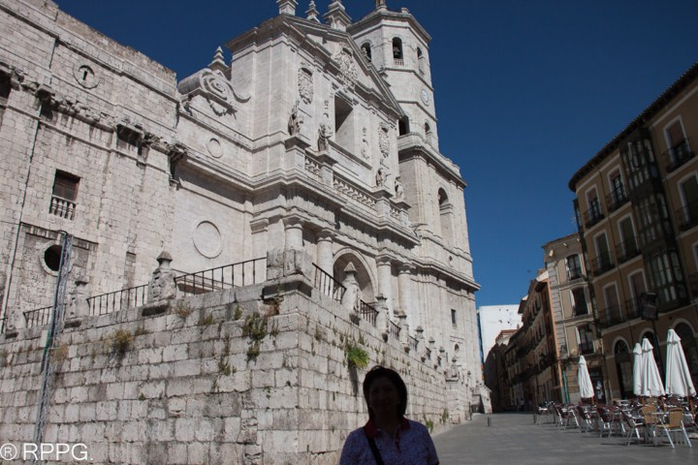

Slide 11
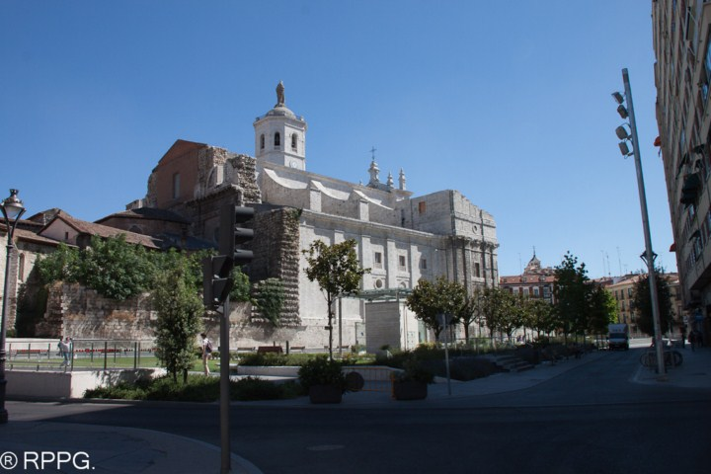

Slide 12
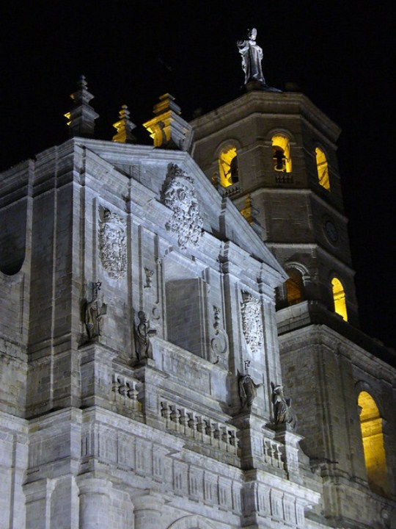

Slide 13
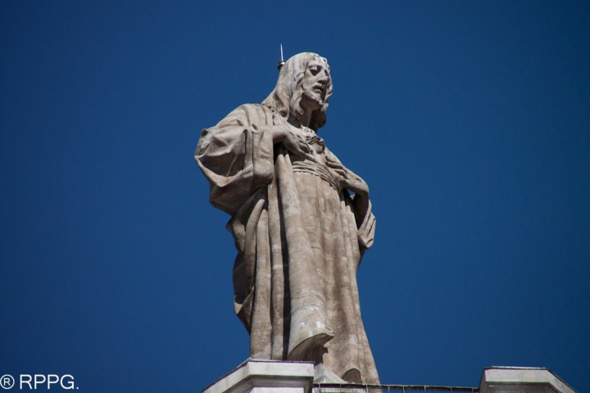

Slide 14
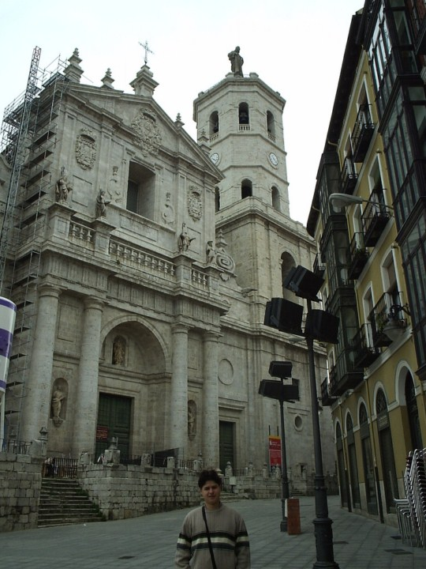

Slide 15
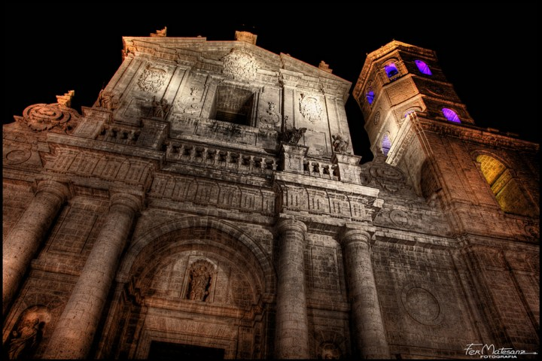

Slide 16
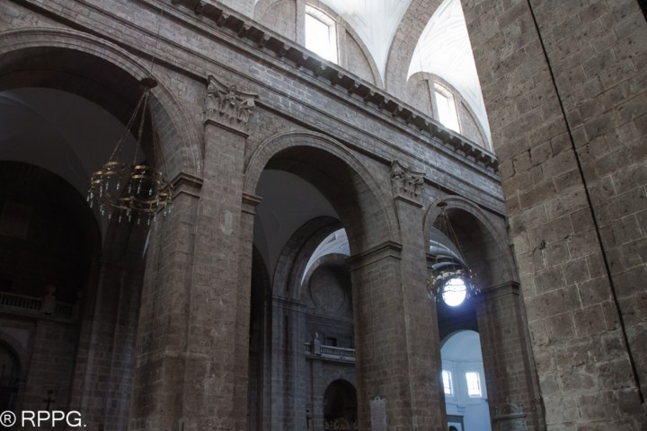

Slide 17
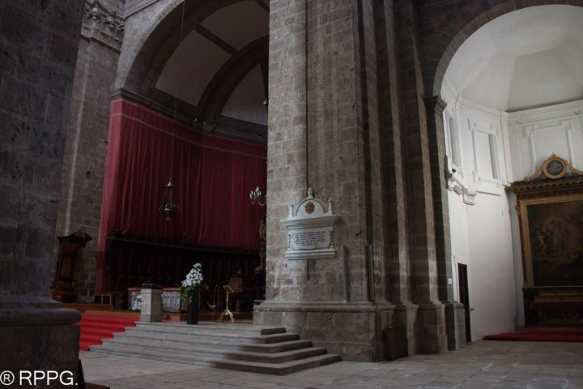

Slide 18
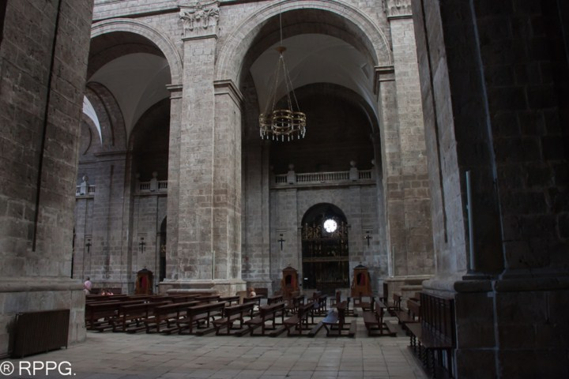

Slide 19
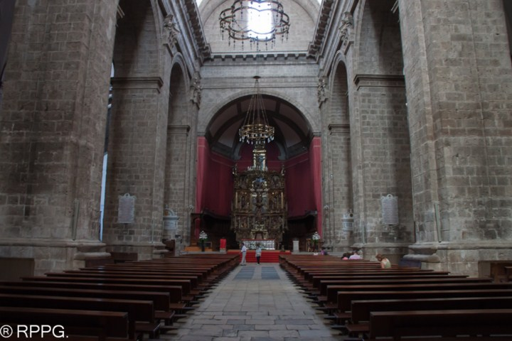

Slide 20
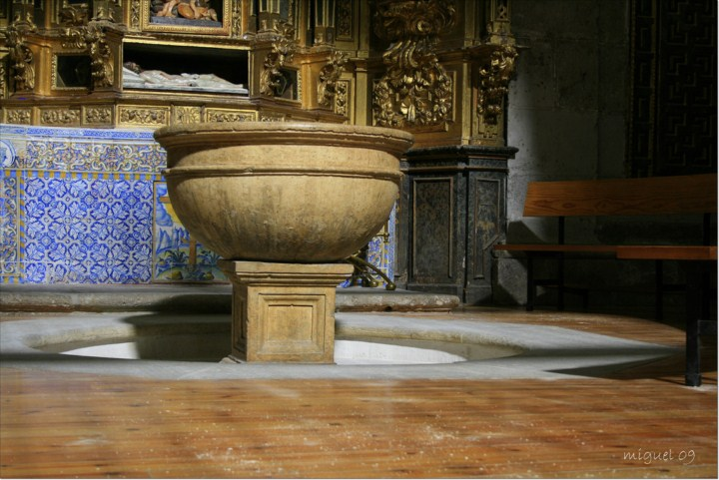

Slide 21
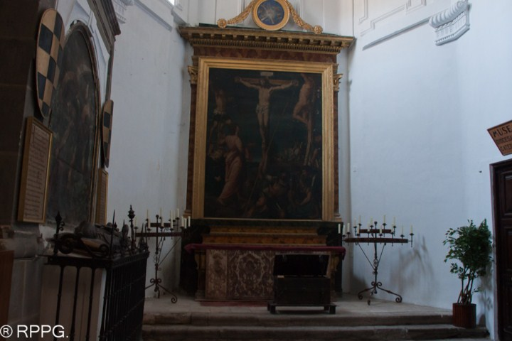

Slide 22
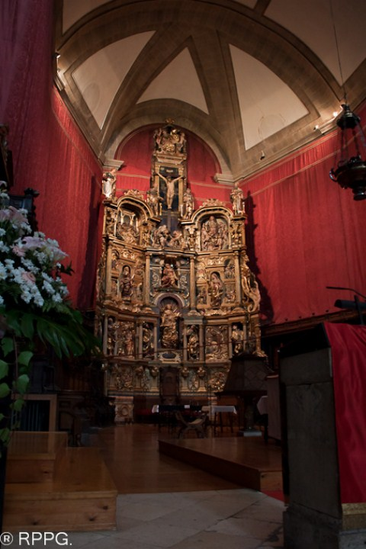

Slide 23
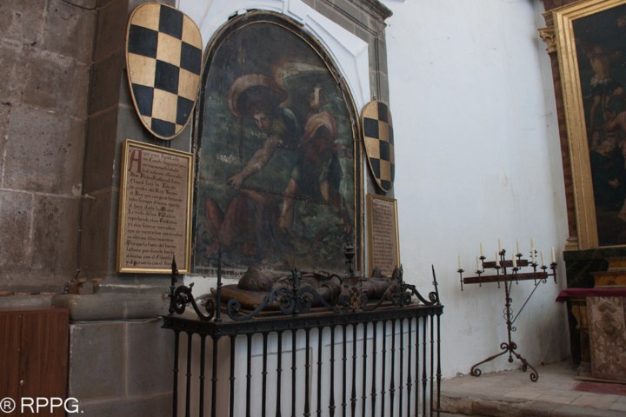

Slide 24
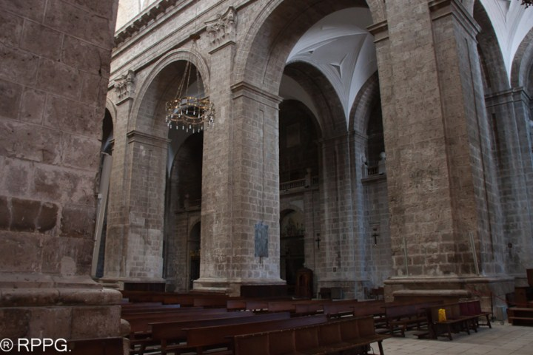

Slide 25
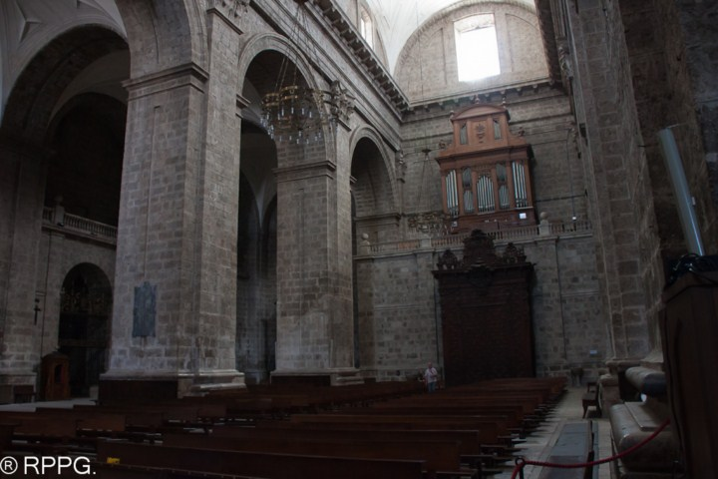

Slide 26
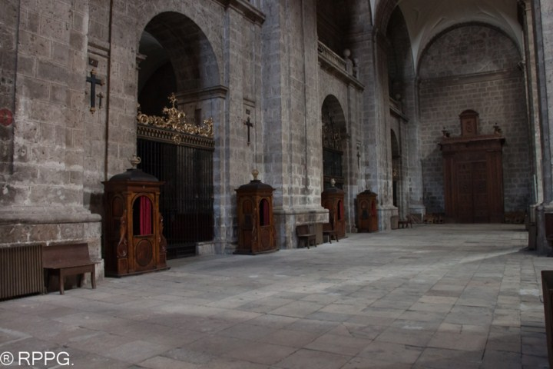

Slide 27
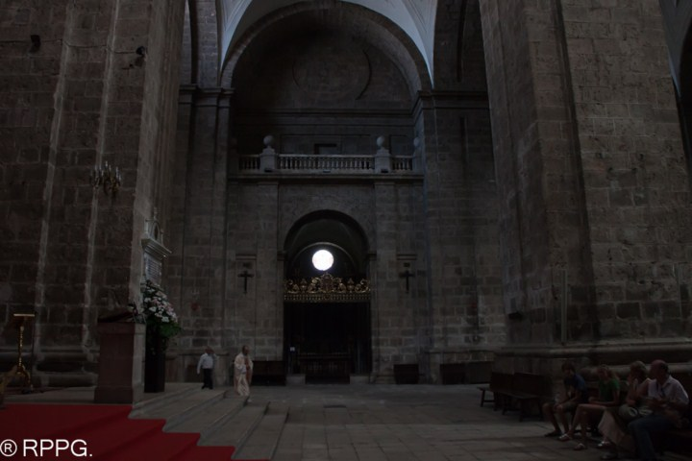

Slide 28
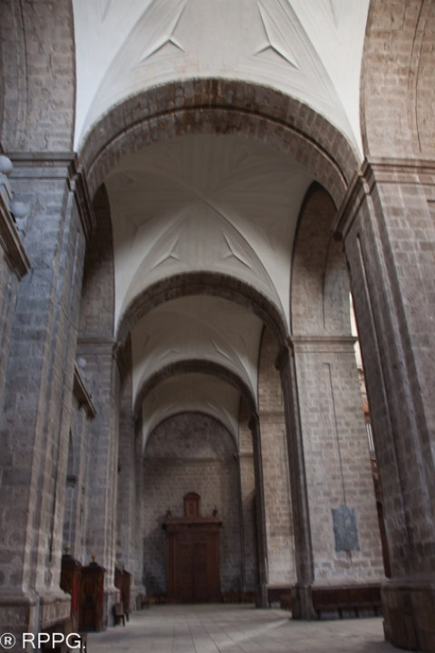

Slide 29
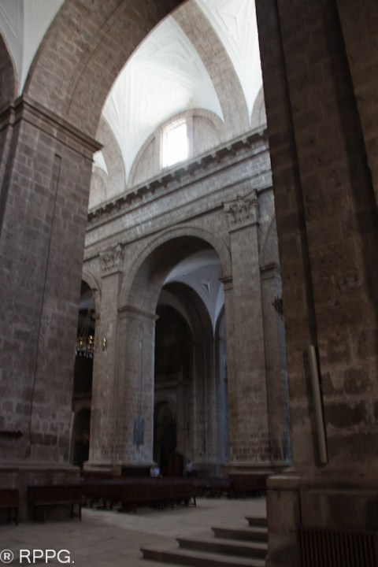

Slide 30



Accede a la sección que desees desde aquí:
Propia Creación
De la Red
Dedicatorias | Eróticos | Fechas Especiales
Graciosos | Historia y Arte | Lugares
Naturaleza y Ciencias | Política | Reflexión
Salud | Románticos | Religiosos
Dedicatorias | Eróticos | Fechas Especiales
Graciosos | Historia y Arte | Lugares
Naturaleza y Ciencias | Política | Reflexión
Salud | Románticos | Religiosos
Si deseas recibir pps periódicamente en tu correo electrónico subscríbete aquí:

